Slide 1
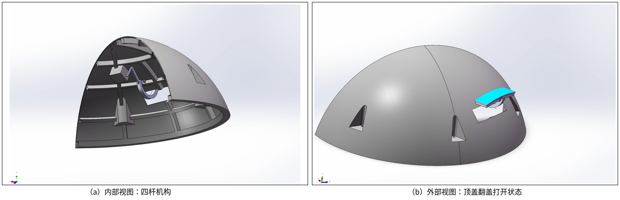
PERSONAL WORK REVIEW
球形六足机器人 视觉感知与相机机构
个人阶段工作汇报
从传感器选型、机构布置，到 RGB-D 目标定位 与后续周边物体语义建图
D435 RGB-D
YOLO + BoT-SORT
四杆翻盖机构
顶盖外翻 · 相机内置
球形六足机器人 · 个人阶段工作
01

Slide 2
01
相机布置与顶盖四杆翻盖机构
相机固定在机器人内部，翻盖负责开放视野与滚动保护
设计逻辑
D435 固定：稳定光轴与外参
翻盖外翻：避开相机与腿部
闭合保护：恢复球形外包络
近期：从 CAD 推进到打印实物
1
CAD 核对
2
3D 打印
3
样机试装
4
实机验证
轨迹、干涉 球形包络与公差
顶盖、连杆 铰接件与支架
孔轴配合、卡滞 线缆与视野检查
开合、冲击 振动与外参稳定
球形六足机器人 · 个人阶段工作
02

Slide 3
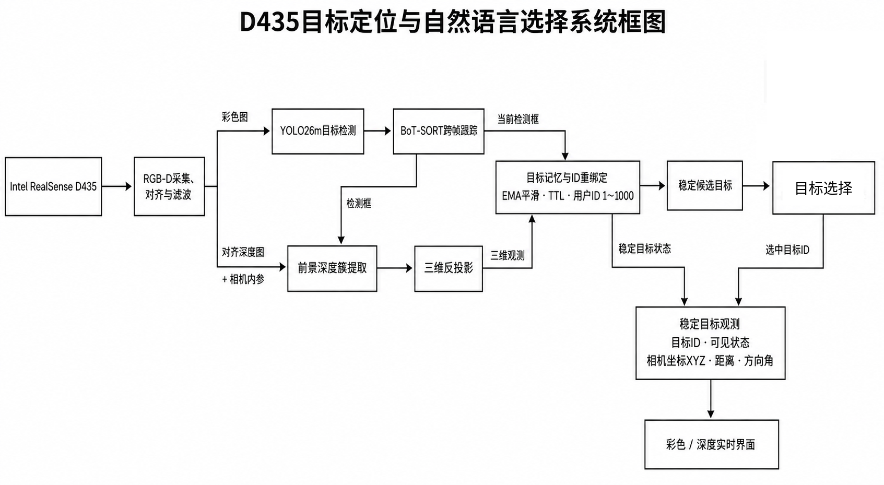
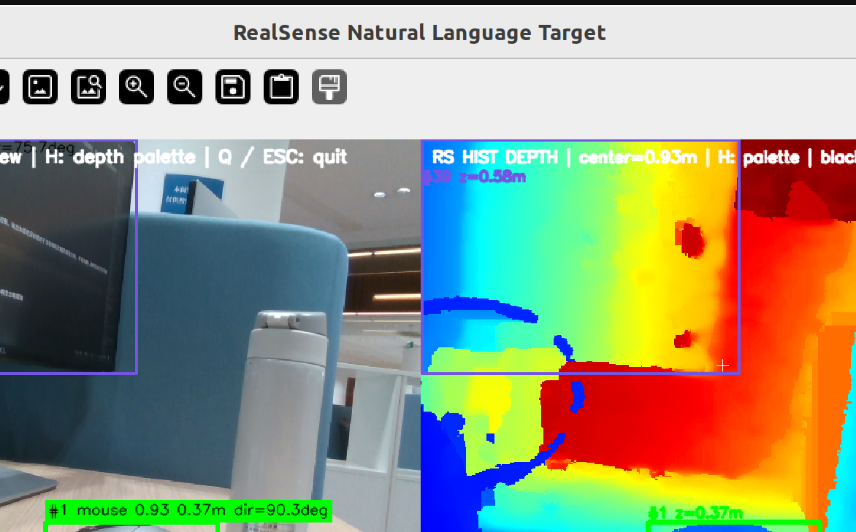
02
RGB-D 目标定位与导航前端 demo
将连续相机画面整理为稳定、可选择、可验证的三维目标状态
系统主链路
实测界面
稳定输出
ID · XYZ · 距离 · 方向 · 可见状态
RGB-D 定位
ID 稳定
短时记忆
语义选择
对齐深度 + 前景聚类 反投影为三维坐标
BoT-SORT + 目标记忆 遮挡后重捕获与重绑定
普通 4 s / 选中 15 s EMA 平滑与 TTL 清理
类别、ID、左右与远近 语言只选目标，测量来自 D435
球形六足机器人 · 个人阶段工作
03

Slide 4
03
阶段成果与下一步路线
当前完成局部目标感知；下一阶段将视野扩展为环绕机器人的物体语义地图
已完成
360° 二维物体语义地图
旋转一周
chair #12
person #8
机构方案 + RGB-D 感知 demo
x=-1.8 y=+2.1 h=0.46 m
x=+1.6 y=+1.9 h=0.92 m
输出目标 ID、类别、相机坐标、距离、方向和记忆状态
较近阶段
ROS 状态接口 + 机构3D打印与试装
完成设计—打印—装配—修改闭环，再进行实机联调
ROBOT (0, 0)
较远阶段算法链路
bottle #3
1
YOLO
2
D435
3
视觉里程计
4
高度标定
mouse #1
x=+1.7 y=-1.4 h=0.68 m
识别一圈物体
目标三维位置
统一各帧坐标
附加离地高度
x=-1.5 y=-1.7 h=0.04 m
地图节点 = 类别 + 稳定ID + (x, y) + 高度 h
球形六足机器人 · 个人阶段工作
04

